Slide 1
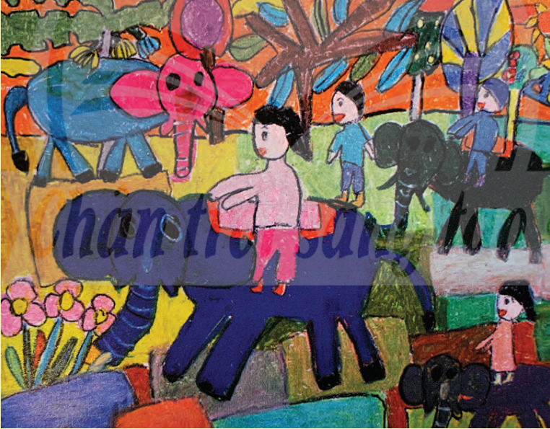




Slide 2
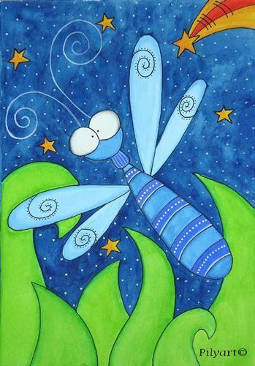




Slide 3
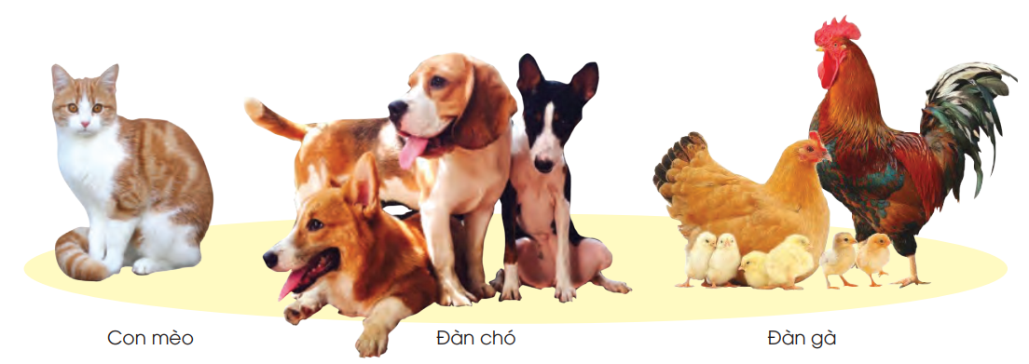
- Em hãy mô tả đặc điểm con vật trong các bức tranh hoặc theo trí nhớ của em?
- Em hãy kể tên con vật thân quen mà em biết?
- Em sẽ chọn con vật nào để thể hiện ý tưởng SPMT?
- Màu sắc của con vật đó như thế nào?
- Em hãy nêu đặc điểm hình khối của con vật

Slide 4
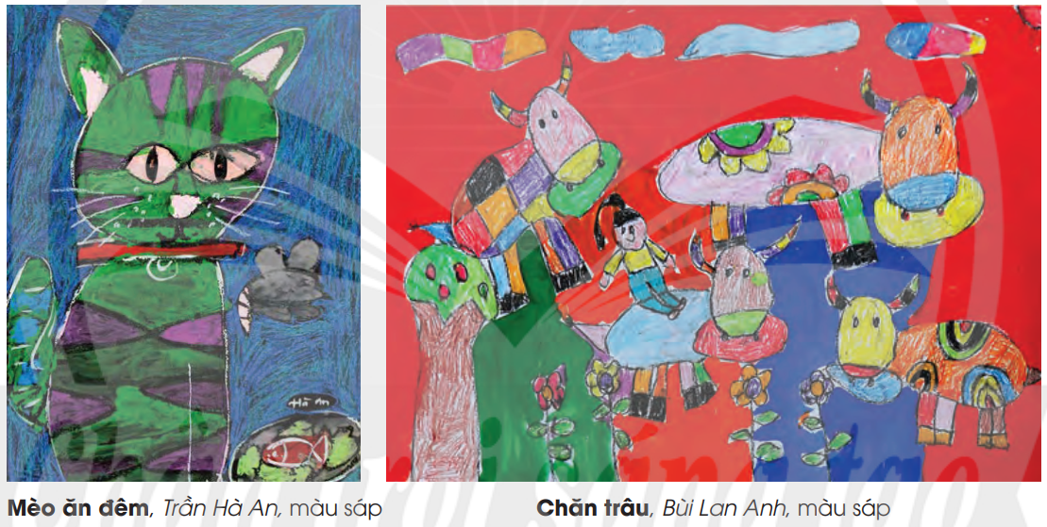


Slide 5
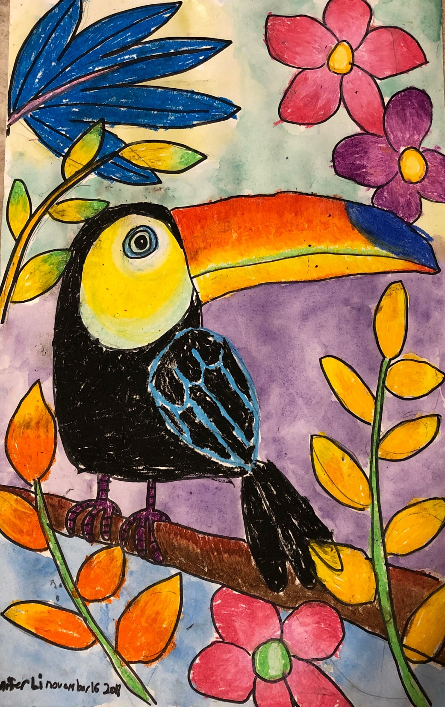



Slide 6
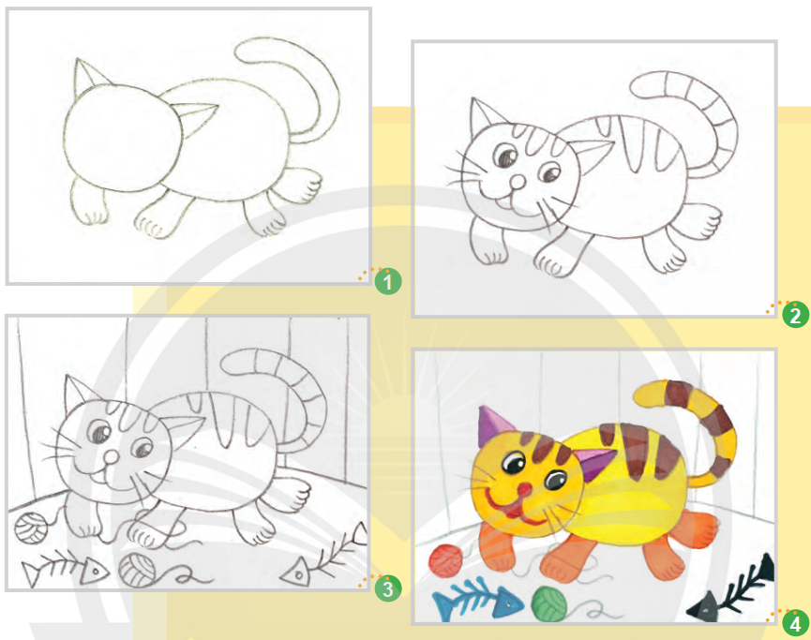
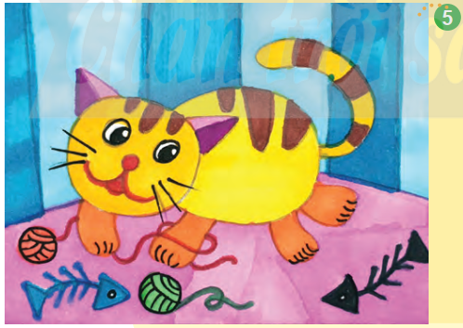
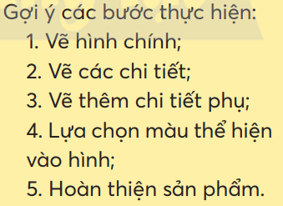

Slide 7

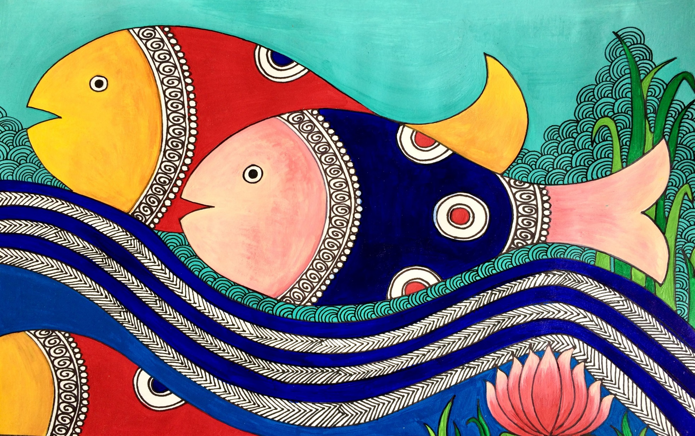
Tham khảo sản phẩm mĩ thuật

Slide 8
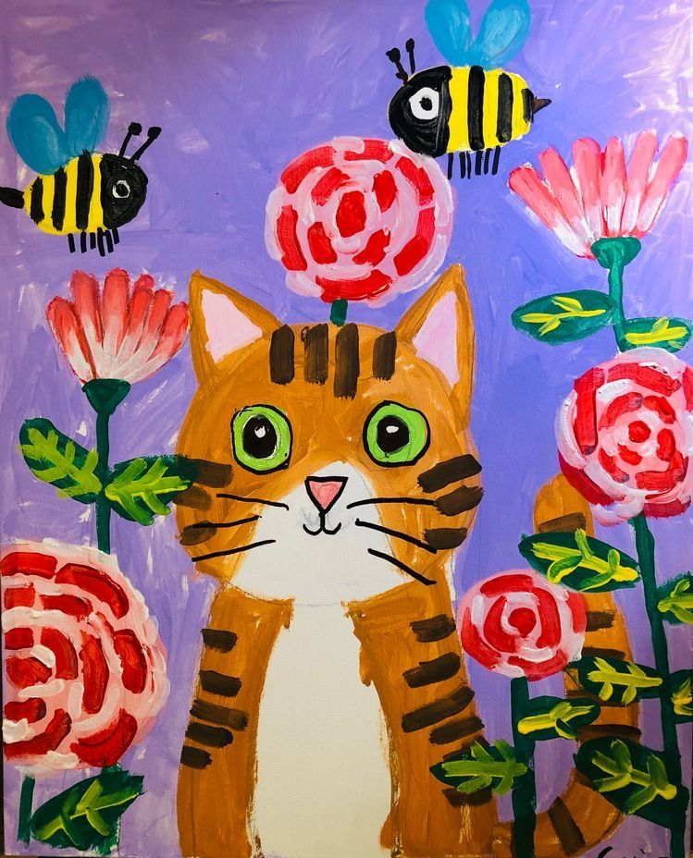




Slide 9

Góc chia sẻ sản phẩm

Slide 10
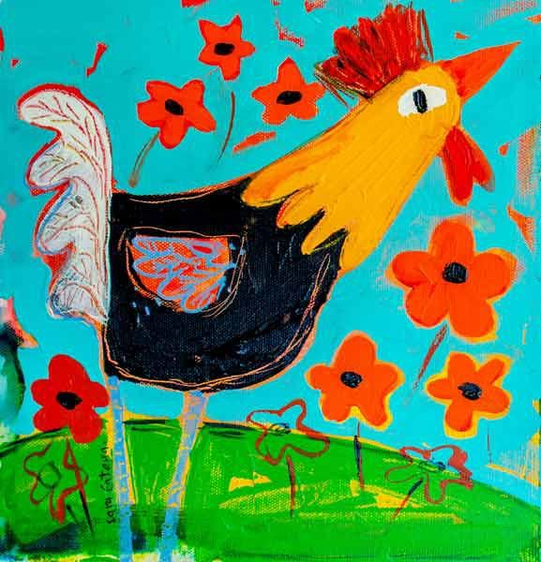



Slide 11
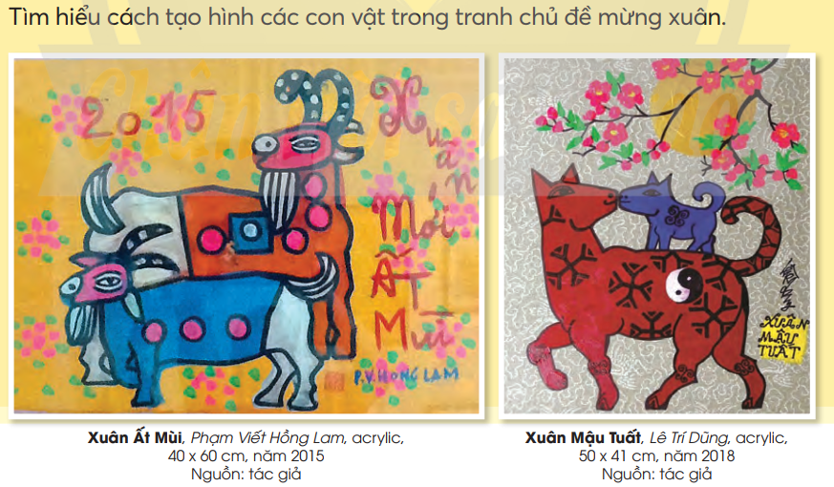

Slide 12
